Slide 1
국립금오공과대학교 산업빅데이터공학부
Homework
김진주

Slide 2
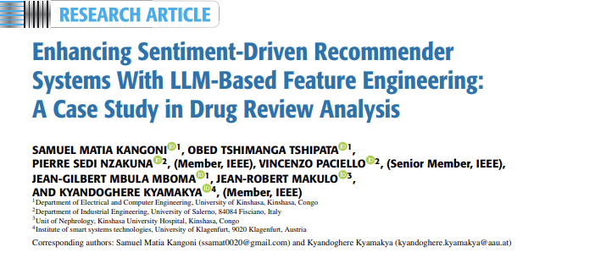
국립금오공과대학교 산업빅데이터공학부
Published : 2025.07.17
➔ LLM 기반 feature engineering을 활용한 의료 추천 시스템제안

Slide 3
01
application
기존의 감성 분석 기반 추천시스템은 단순한 긍/부정 판단에 그쳐, 약물 리뷰와 같이 복잡하고 맥락이 중요한 데이터에서 부작용이나 효능을 정밀하게 포착하지 못하는 한계가 존재
지능형 의료 추천 서비스 : 환자의 리뷰를 분석하여 특정 상태에 가장 적합한 약물 추천
부작용 감지 시스템 : LLM을 통해 리뷰 텍스트 내에 숨겨진 미묘한 부작용 언급을 자동으로 식별
환자 경험 시뮬레이션 : 약물 복용 후 나타날 수 있는 환자의 반응과 감성 변화를 데이터기반으로 예측
맞춤형 건강 정보 인터페이스 : 사용자가 자연어로 약물에 대해 물으면 분석된 감성 데이터를 바탕으로 신뢰할 수 있는 답변 제공
01 내용1 ㅣ 02 내용2 ㅣ 03 내용3 ㅣ 04 내용4 ㅣ 05 내용5
3

Slide 4
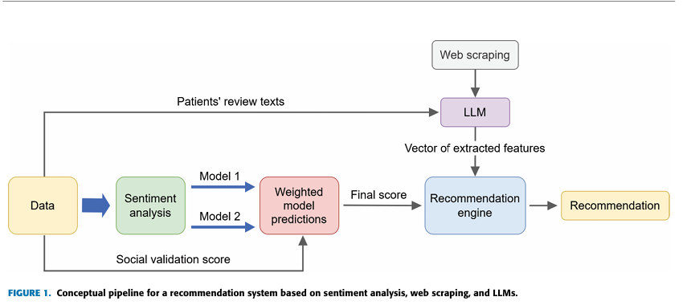
02
LLM & Architecture
LLaMa-3.2-3B-Instruct
LLM2Vec(Mistral-7B기반)
drug name
condition
review text
rating
usefulCount
사회적 신뢰 반영
Final Score =
Sentiment Prediction(리뷰 긍정/부정 예측 + Social Validation(사용자 추천)
Data : 사용자가 남긴 실제 리뷰와 평점, 그리고 다른 사람들이 그 리뷰를 얼마나 유용하다고 봤는지 포함
Sentiment analysis : 그 리뷰가 긍정적인지, 부정적인지, 혹은 얼마나 좋은 반응/나쁜 반응을 담고 있는지
Weighted model prediction : 더 신뢰할 수 있는 모델 결과에 더 큰 비중
01 내용1 ㅣ 02 내용2 ㅣ 03 내용3 ㅣ 04 내용4 ㅣ 05 내용5
3

Slide 5
04
Cons & Pros
장점
비약적인 성능향상 ➔ 미묘한 감정까지 잘 잡을 수 있다.
해석가능성
데이터 희소성 극복
단점
LLM을 feature extractor로만 사용하였다.
LLM 활용 구조가 제한적 : embedding only
데이터 의존성 문제
비용 대비 효율 문제
01 내용1 ㅣ 02 내용2 ㅣ 03 내용3 ㅣ 04 내용4 ㅣ 05 내용5
3

